Slide 1

Centro de Estudios Especializados (CEDESE) INFOTEP
Programa: Habilitación Docente

Slide 2
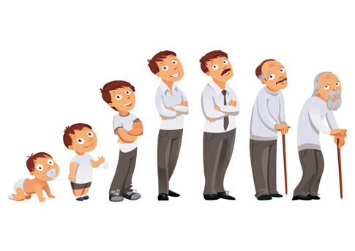
Proceso Psicológicos del Desarrollo Humano
Clave: PSI - 136

Slide 3
Objetivo del Modulo
Analizar las etapas evolutivas del desarrollo biológico, socio cultural, cultural, emocional y concepción hasta la adolescencia
El Desarrollo Humano

Slide 4

Tu tienes algo especial que yo no tengo
Yo tengo algo especial que tu no tienes
Que si lo compartimos ambos
Seremos mas…
FUERTES

Slide 5

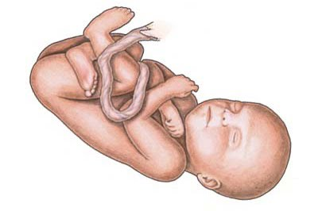
La Psicología del desarrollo
Unidad 1

Slide 6
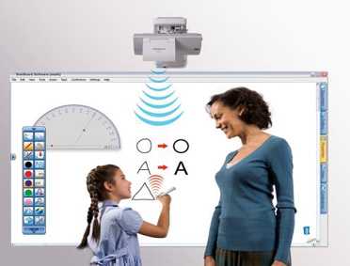
Conceptos
Psicología: Ciencia que estudia los procesos mentales, las sensaciones, las percepciones y el comportamiento del ser humano, en relación con el medio ambiente físico y social que lo rodea
Educación: Formación destinada a desarrollar la capacidad intelectual, moral y afectiva de las personas de acuerdo con la cultura y las normas de convivencia de la sociedad a la que pertenecen.
Desarrollo: hace referencia a los cambios de comportamiento provocado por el entorno y, a, su vez, determinados por sociedad o cultura.

Slide 7
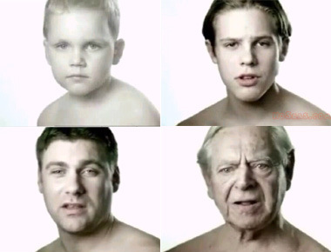
Definición de psicología del desarrollo
La psicología del desarrollo es una rama de la psicología que estudia los cambios conductuales y psicológicos de las personas, durante el periodo que se extiende desde su concepción hasta su muerte.

Slide 8

Los tres ámbitos del desarrollo
Ámbito Biofísico: (Crecimiento del Cuerpo y el cerebro, las capacidades sensoriales, las habilidades motrices y la salud. Estas frases ponerla como figuras
Ámbito Cognitivo: (El aprendizaje, atención, Memoria, lenguaje, Pensamiento, razonamiento y creatividad) Estas frases ponerlas también como figuras
Ámbito Socio Afectivo: (las Emociones, la personalidad y relaciones sociales) también ponerle figuras

Slide 9
La psicología del desarrollo como ciencia auxiliar de la educación
También denominada psicología evolutiva, es definida como cambio de psicología sistemática que se produce a lo largo de vida.
También se le llama psicología del ciclo de vital. Los profesionales que estudian el desarrollo humano son conocidos como Científicos del Desarrollo.

Slide 10

Factores que intervienen en el desarrollo humano
SOCIAL
BIOLÓGICO
PSICOLÓGICO

Slide 11
Factores que intervienen en el desarrollo
Factores Internos
Herencia
Ambiente
Maduración
Factores Externos
Alimentación
Medio Ambiente
Aprendizaje
Educación

Slide 12
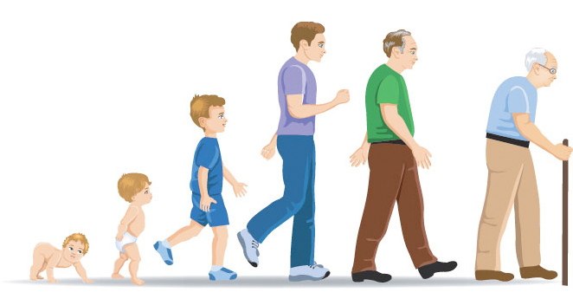
Las 8 Etapas del Ciclo vital de la Vida
Prenatal = Feto
Lactancia e infancia = Nacimiento -3 años
Niñez temprana = 3 años – 6 años
Niñez Media = 6 años – 11 años
Adolescencia =11 años alrededor a los 20 años
Adultez Temprana = 20 años – 40 años
Adultez Media = 40 años – 65 años
Adultez Tardía= 65 en adelante
Los científicos del desarrollado han constatado que el desarrollo humano es para es un procesos para toda la vida, proceso conocido como ciclo de vital de vida.

Slide 13

Periodo crítico en el Desarrollo
Es un momento específico en el que un suceso, o su ausencia, tiene un efecto concreto en el desarrollo.
Ejemplo: Si una mujer es sometida a rayos x, toma ciertos fármacos o contrae determinadas enfermedades en la etapa del embarazo, es posible que el feto manifieste efectos nocivos particulares, que dependen de la agresión y su momento.

Slide 14
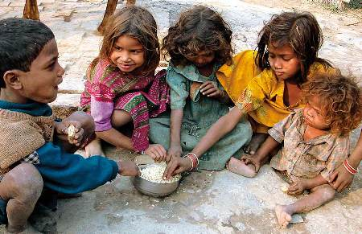
Factores genéticos y ambientales que alteran el desarrollo
La posición económica
La falta de salud
La baja educación
La cultura

Slide 15
Diferentes Enfoques sobre el desarrollo Humano
Psicosocial
Cognoscitivo
Humanista
Conductista
Psicoanálisis
Otros

Slide 16
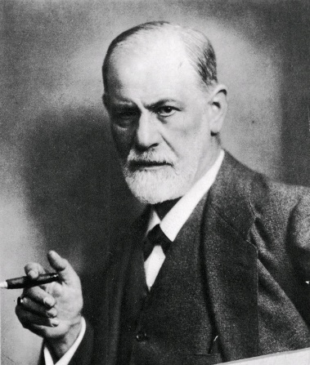
El enfoque psicoanalítica
No debemos olvidar, antes de tratar este enfoque, que el psicoanálisis es un conjunto escindido en diversas ramas o variantes, con puntos comunes y con diferencias entre un enfoque y otro. Entre los puntos comunes de todas las corrientes psicoanalíticas destacamos:
Un aspecto decisivo dentro del psiquismo humano es el inconsciente.
Los primeros años de la vida (5-6 años) son fundamentales para el desarrollo del individuo.
Es crucial la relación con los padres.
La mayoría de las conductas del individuo son interpretadas en función de los acontecimientos ocurridos en la primera infancia.

Slide 17
Las fases de desarrollo según Freud
Si bien Freud consideraba la energía psicológica de carácter netamente sexual, el concepto de sexualidad se ha de aplicar en sentido amplio. Las fases del desarrollo del niño serán fases de desarrollo sexual.
Estas son las fases:
Fase oral (1 año): Zona erógena: La boca.
Función dominante: Actividades orales tales como chupar, morder, comer, etc.
Fase anal (2-3 años): Zona erógena: el ano.
Función dominante: Movimiento y eliminación de las heces a través del ano.
Fase fálica (3-4 años): Zona erógena: órganos genitales.
Función dominante: Asocia el contacto de sus órganos con un objeto de amor.
Fase de latencia (4-5 años hasta pubertad):
La sexualidad entra en una especie de túnel donde se oculta y tranquiliza.
Fase genital (14-16 años hasta lo 18-21): Zona erógena: órganos genitales.
Función dominante: la relación sexual y la reproducción.

Slide 18
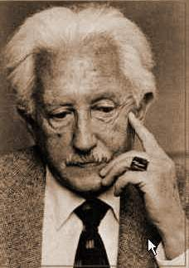
Los enfoques de desarrollo según Erikson
Confianza frente a desconfianza (1 año).
Autonomía frente a vergüenza y duda (2 años).
Iniciativa frente a culpabilidad (3-6 años).
Competencia frente a inferioridad (6-12 años).
Identidad frente a confusión de la identidad (12-20 años).

Slide 19
Enfoque cognitivo de Piaget
Piaget, con su teoría, va a poner el acento en la creación de conductas y de conocimientos no presentes en el sujeto en un momento determinado, en captar el sentido de la experiencia con objetos y en la solución de problemas.
Hay cuatro factores que hacen posible el desarrollo cognitivo:
Maduración: se refiere sobre todo a maduración biológica.
Experiencias con objetos de carácter físico y lógico-matemático.
Transmisión social: es el conjunto de conocimientos que el niño adquiere porque otros se lo transmiten.
Equilibración: el organismo tiende a la adaptación de la manera más óptima posible.

Slide 20
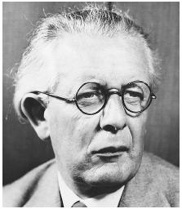
Las etapas del desarrollo según Piaget
Período sensorio-motor (0-2 años).
Período del pensamiento preoperacional (2-7 años). Dentro de este periodo se pueden distinguir dos estadios:
2-4 años: se extiende el periodo del lenguaje egocéntrico
Hasta los 6 años: pensamiento intuitivo
Período de las operaciones concretas (7-11 años)
Período de las operaciones formales (11-15 años)

Slide 21
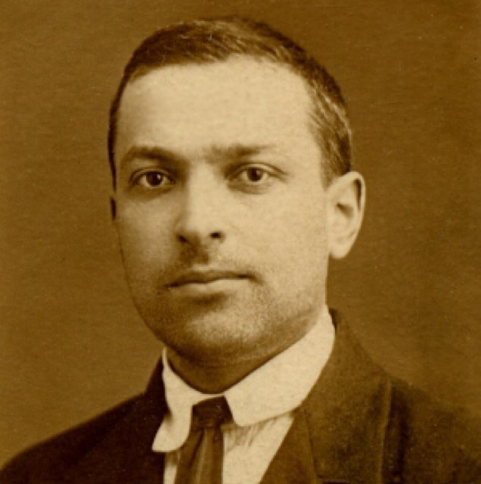
La teoría de Vygotsky y la tradición soviética
Distingue tres estadios en el desarrollo del pensamiento conceptual:
Pensamiento basado en agrupamientos no organizados.
Pensamiento basado en agrupamientos de conjuntos complejos.
Pensamiento basado en conceptos.
Estadio primitivo natural
Estadio de psicología ingenua.
Estadio de lenguaje egocéntrico.
Estadio del crecimiento interior.

Slide 22

El Enfoque Conductista
El modelo conductista intenta probar de manera experimental que determinadas acciones e influencias del medio acarrean cambios en el desarrollo del niño. Este modelo prefiere las conductas simples frente a las complejas. La influencia de esta psicología está claramente unida a la introducción del método experimental y a la importancia que le dan a los procesos de aprendizaje en el desarrollo evolutivo del niño.

Slide 23
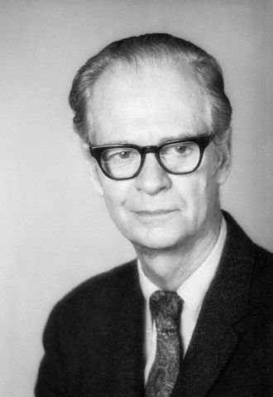
El condicionamiento operante de Skinner
Este autor aunque concede mucha importancia a la herencia genética a la hora de explicar las conductas, para él es más importante aún la influencia del ambiente. Skinner concibe el desarrollo como una secuencia continua y creciente de conductas condicionadas. Su interés se centra en el control que pueda efectuarse sobre el desarrollo y no sólo en la descripción de los cambios.

Slide 24
Enfoque de Gesell
Sintetiza los aspectos del desarrollo en 10, subdivididos cada uno de ellos en elementos todavía más concretos:
Características motrices.
Higiene personal.
Expresión emocional.
Miedos y sueños.
El yo y el sexo.
Relaciones interpersonales.
Juegos y pasatiempos.
Vida escolar.
Sentido ético
Perspectiva filosófica.

Slide 25
Métodos de investigación del desarrollo psicológico
Cualitativo
Cuantitativo

Slide 26

Características de los principales métodos de acopio de datos
Informe personal, diario, entrevista o cuestionario
Observación naturalista
Observación en laboratorio
Medidas de comportamiento y desempeños

Slide 27

«Error humano de los más peligrosos es olvidar aquello que se quiere lograr» Paul Klee

